Slide 1
微型计算机实时课堂 ——第2章微处理器
2022.03.15

Slide 2
课前小测（单项选择题）
1、请问在8086/8088的寄存器中，既能当16位又能当8位寄存器使用的有（ C）个？
A 、2 B、3 C、4
2、在8086/8088的寄存器中，通常被用作计数器的寄存器是（ B）?
A 、AX B、CX C、 DX
3、在8086/8088的寄存器中，通常和堆栈段联合使用的寄存器是（ C）?
A 、AX和BP B、CX和SP C、 SP和BP

Slide 3
课前小测（单项选择题）
4、请问FLAGs/PSW寄存器中条件码标志位和控制标志位分别为（C）位？
A 、8 3 B、6 10 C、6 3
5、请问8086/8088的物理地址是（A）位？
A 、20 B、16 C、 8
6、请问8086/8088中和IP寄存器联合使用形成物理地址的段寄存器是（B）？
A 、SS B、CS C、 ES

Slide 4
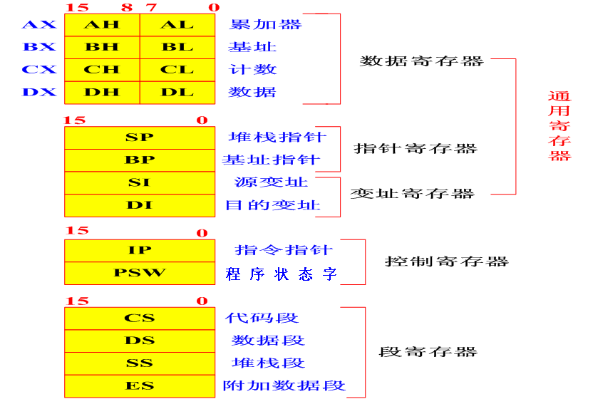
（一 ) 、 8088的编程结构

Slide 5
8086编程结构

Slide 6
（二）、存储器结构

Slide 7
1、存储单元的地址和内容及与CPU之间数据传送
（1）、存储单元的地址和内容
存储器位编号：
8088/8086字长16位，由二个字节组成，位编号如下：
高位字节 MSB（8～15位） 低位字节LSB（0～7位）
8088/8086内部的 ALU 能进行16 位运算。
有关地址寄存器如 SP、IP、BP、SI、DI 等都是16位的。

Slide 8
存储单元地址：按照字节编址
讨论：
1、字数据在内存中如何存放？
2、字的地址是哪个单元地址？
内存单元的地址和内容

Slide 9
存储单元的的内容：一个存储单元有效的信息。
机器字长是16位，但数据以字节为单位表示。
一个字存入存储器占有相继的二个单元：
低位字节存入低地址，高位字节存入高地址。
字单元的地址采用它的低地址来表示。
例： 字单元 :（0004H）=1234H,
字节单元 :（0004H）=34H
同一个地址既可以看作字节单元地址，又可看作字单元地址，需要根据使用情况确定。
字单元地址：可以是偶数也可以是奇数，

Slide 10
● 20位物理地址形成
物理地址：
在1M字节存储器里，每个存储单元都有一个唯一的20位地址作为该存储单元的物理地址。
CPU访问存储器时，必须先确定所要访问的存储单元的物理地址才能取出（或存入）该单元中的内容。
20位物理地址形成：由16位段地址和16位偏移地址组成。
段地址:只取段起始地址高16位值。
偏移地址:指在段内某内存单元物理地址相对段起始地址
的偏移值。

Slide 11
物理地址计算方法：
即把段地址左移4位再加上偏移地址值形成物理地址，写成：
物理地址= 16d×段地址+偏移地址。
* 每个存储单元只有唯一的物理地址。
但可由不同的段地址和不同的偏移地址组成。

Slide 12
（3）、逻辑地址与物理地址
 逻辑地址与物理地址概念
逻辑地址与物理地址概念如下页图所示。
逻辑地址：由段基址和段内偏移地址组成的地址，段基址和段
内偏移地址都是16位的无符号二进制数，在程序设
计时使用。
物理地址：存储器的绝对地址（20位的实际地址），
范围从00000H～FFFFFH ,
是由CPU访问存储器时由地址总线发出的地址。
存储器管理：将程序中逻辑地址转移为物理地址的机构。

Slide 13
段基址
2000H
20000H
逻
辑
段内偏移地址
......
地
5F62H
址
25F60H
25F61H
25F62H
25F63H
物理地址的形成
逻辑地址与物理地址

Slide 14
归纳段寄存器和其他寄存器组合指向存储单元示意图如下：
段寄存器和其他寄存器组合指向存储单元示意图

Slide 15
64KB为一段
代码段范围:01000H~10FFFH

Slide 16
注意：
在8088/8086CPU的IBM PC系统中，存储器首尾地址的用途固定。
00000H~003FFH共1K内存单元用于存放中断向量。
FFFF0H~FFFFFH是存储器底部的16个单元。
系统加电复位时，会自动转到FFFF0H单元执行，
而在FFFF0H处存放一条无条件转移指令，转向系统初始化程序。

Slide 17
设: ( SS)=3F00H,(SP)=0060H堆栈和指针如下图：堆栈是内存开辟的一个特殊数据区，一端固定，一端浮动，严格按照后进先出的工作原则。
数据总线
(SS)=3F00H
3F000H
00000H
......
讨论：
1、堆栈向下生长？向上生长？
2、堆栈按字？字节操作？
D7~D0
1 M X 8位存储体
(SP)=60H
3F060H
......
A19~A0
a1
FFFFFH
a0
A19~0
地址总线
栈底
4EFFFH
8088系统存储器与总线连接
堆栈和指针

Slide 18
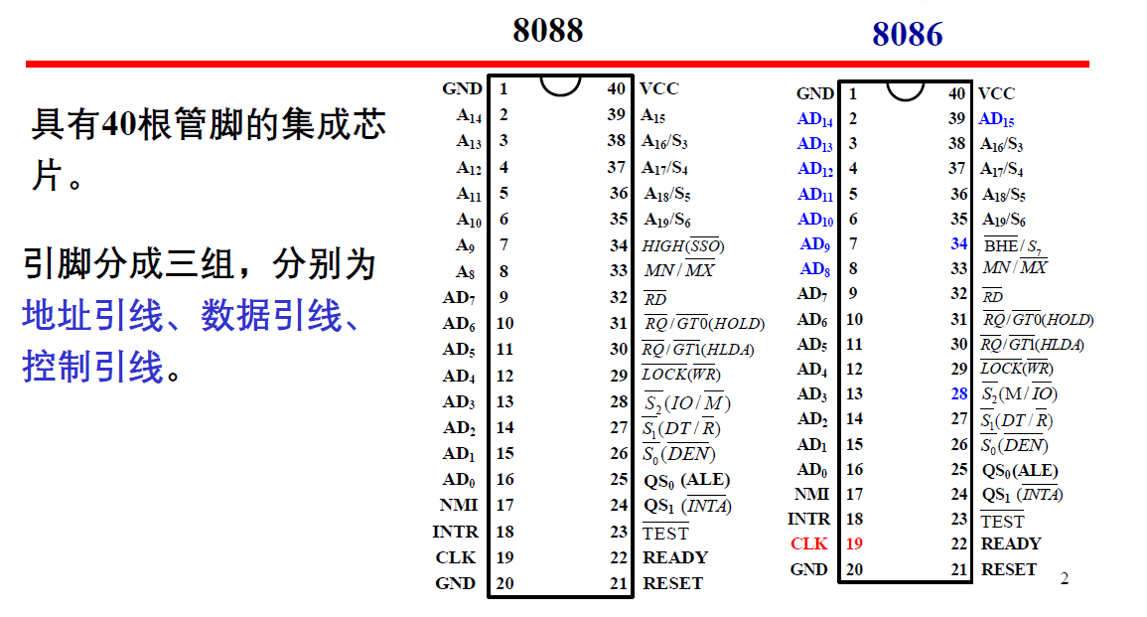
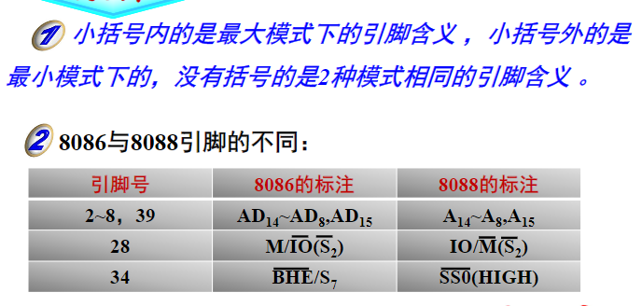

Slide 19
8088/8086 CPU的最小/最大工作模式
最小模式
系统中只有8086或8088一个微处理器，所有的总线控制信号都直接由8086或8088产生，使系统中的总线控制电路可以减到最少。
最大模式
相对于最小模式而言，用在中等规模或大型的8088/8086系统中，总是包含两个或多个微处理器，其中一个主处理器是8086或8088，其他的处理器称为协处理器，如数值运算协处理器8087，输入输出协处理器8089。

Slide 20
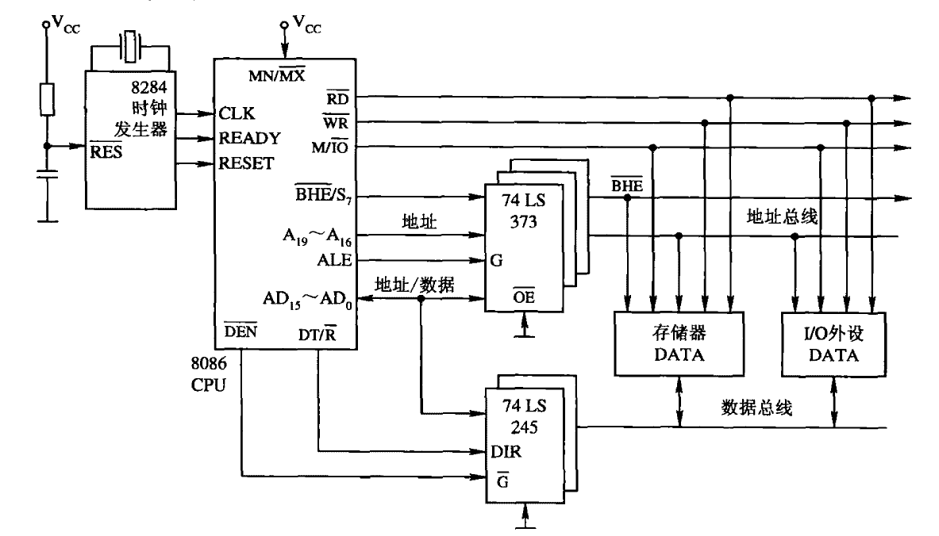
8086在最小模式下的系统配置
(教材171页)

Slide 21
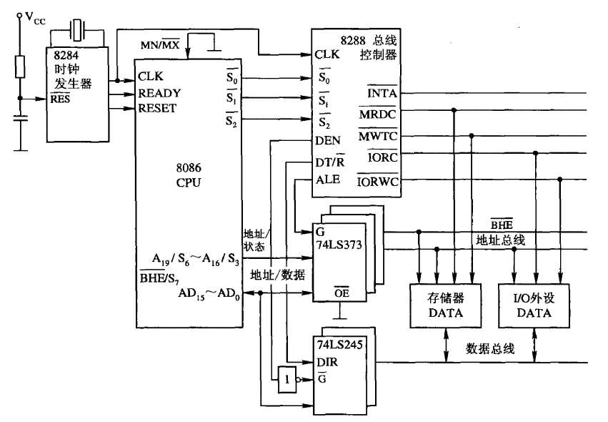
8086在最大模式下的系统配置
(教材173页)

Slide 22
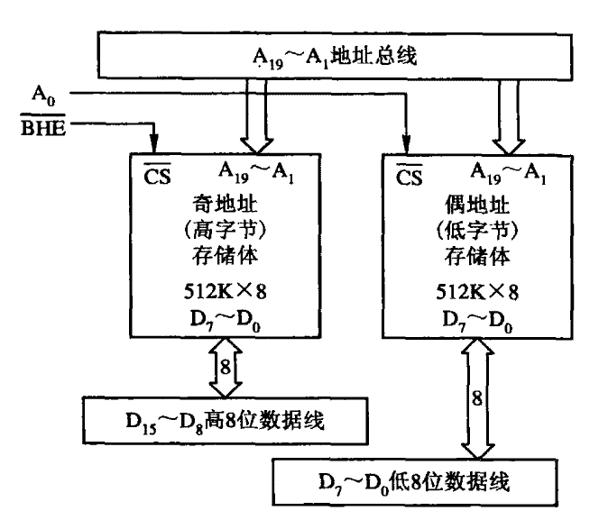
8086系统的存储器结构
(教材50页)

Slide 23
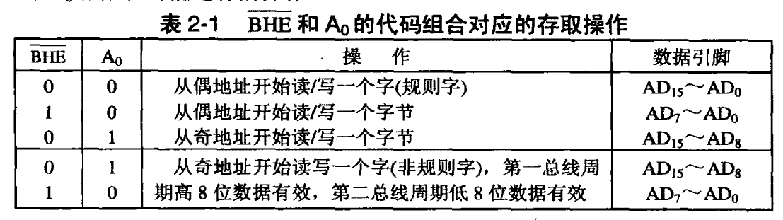
讨论：
规则字？非规则字？

Slide 24
第3周任务
1、消化本次实时课堂串讲内容，自学MOOC平台第3章指令系统的第1节8088/8086 CPU的7种寻址方式（11分20秒） ，熟悉8088/8086的寻址方式。
2、自学MOOC平台3章指令系统第2节 数据传送指令 （25分02秒）
3、完成第1章单元测验（截止3月20号，目前只有12名同学完成）

